Slide 1
Origen y características geológicas del aluvión de La Gasca 31 de Enero de 2022
ESCUELA POLITÉCNICA NACIONAL
Daniel Andrade – Instituto Geofísico-EPN
Eliana Jiménez – Departamento de Geología-EPN
Camilo Zapata – Universidad San Francisco de Quito
Francisco Vásconez - Instituto Geofísico-EPN
Consejo Municipal – 15 de Marzo de 2022

Slide 2
TERMINOLOGÍA:
ALUVIÓN
Es un flujo de agua mezclada con sedimentos rocosos (arena, grava, bloques) en suspensión, que fluye por un drenaje de una zona montañosa. El porcentaje de sedimentos puede ser entre 20% y 60% del peso.
FLUJO DE LODO (MUDFLOW)
FLUJOS DE ESCOMBROS (DEBRIS FLOW)
FLUJO HIPERCONCENTRADO (HYPERCONCENTRATED FLOW)
LAHAR

Slide 3
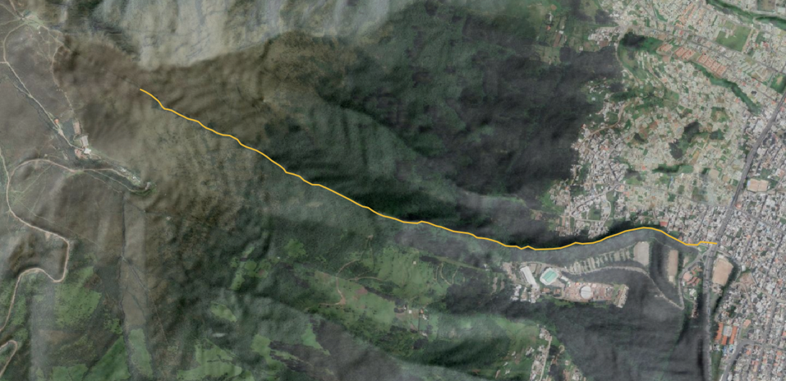
Av. Occidental
Llegada del teleférico
Vulcano Park

Slide 4
Segmento 1
Segmento 2
Segmento 3

Slide 5
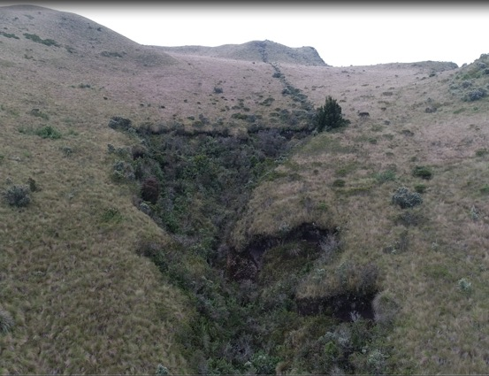
Segmento 1
Entre los 3800 y 3600 m
Vegetación tipo páramo
Capa de suelo espesa (1-2 m)
Rocas volcánicas competentes

Slide 6
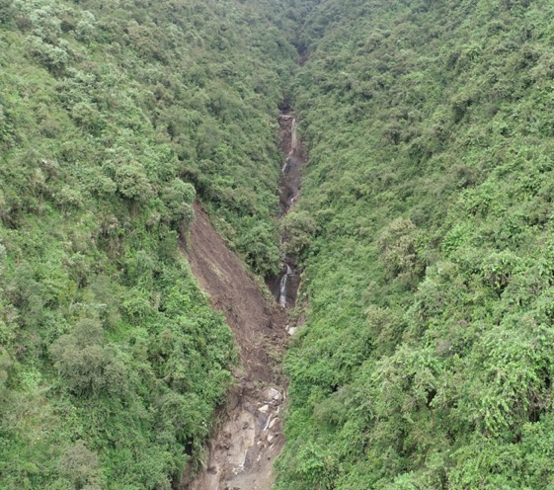
Segmento 2
Entre los 3600 y los 3200 m
Vegetación primaria espesa
Capa de suelo espesa (1-2 m)
Rocas volcánicas competentes

Slide 7
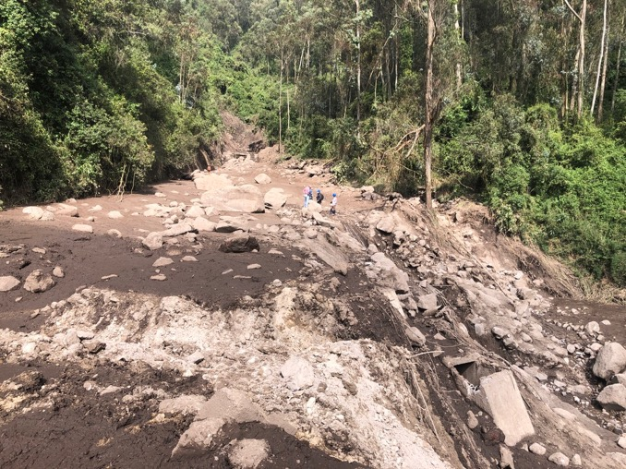
Segmento 3
Bajo los 3200 m
Vegetación mixta espesa
Capa de suelo espesa (1-2 m)
Rocas volcánicas menos competentes (cangahua)

Slide 8
Segmento 1
Segmento 2
Segmento 3

Slide 9
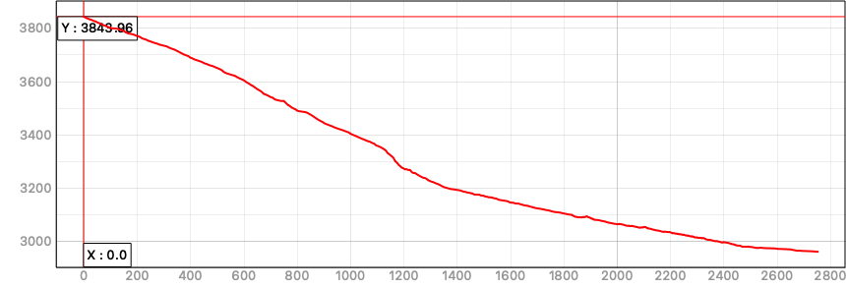
Segmento 1
Segmento 2
Segmento 3

Slide 10
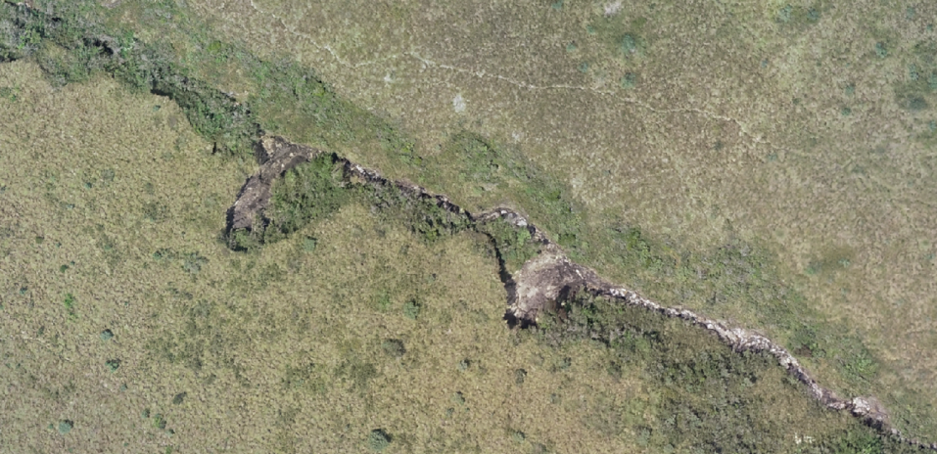
Segmento 1
O m
2 m

Slide 11
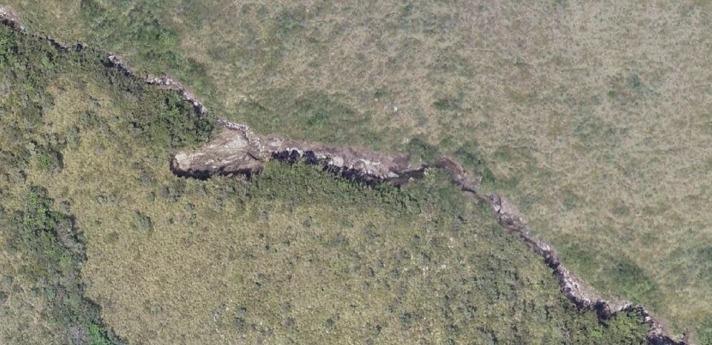
Segmento 1
3 m
6 m

Slide 12
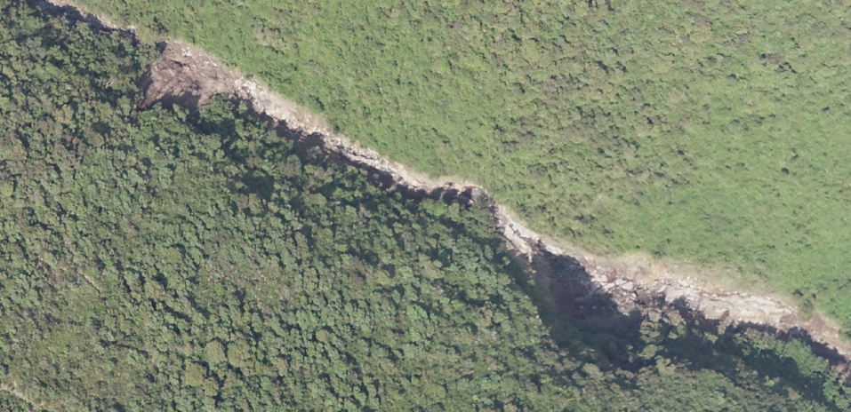
Segmento 2
11 m
14 m

Slide 13
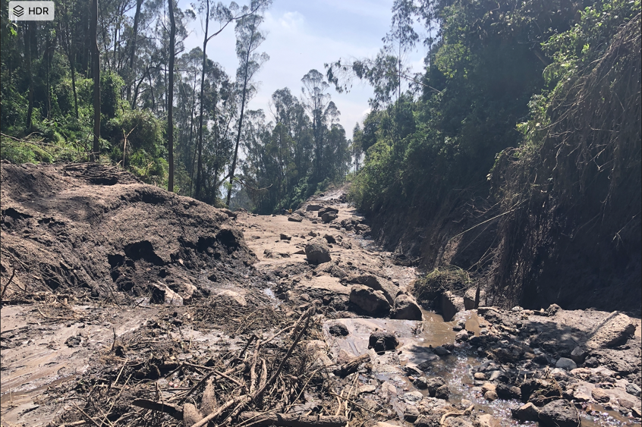
Segmento 3
12 m
Qmax = 150-200 m³/s aprox.
Vol = 30-35 mil m³ aprox.

Slide 14
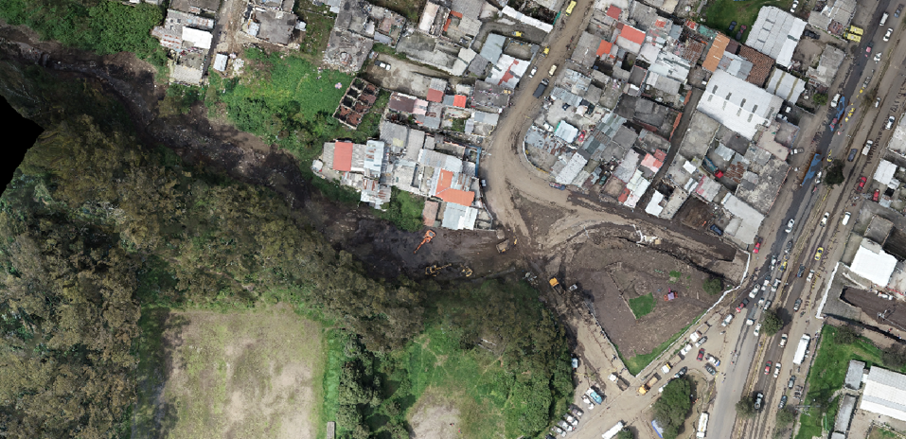
Segmento 3
19 m

Slide 15
Segmento 1
2m
Segmento 2
6m
11m
Segmento 3
12m
18m

Slide 16
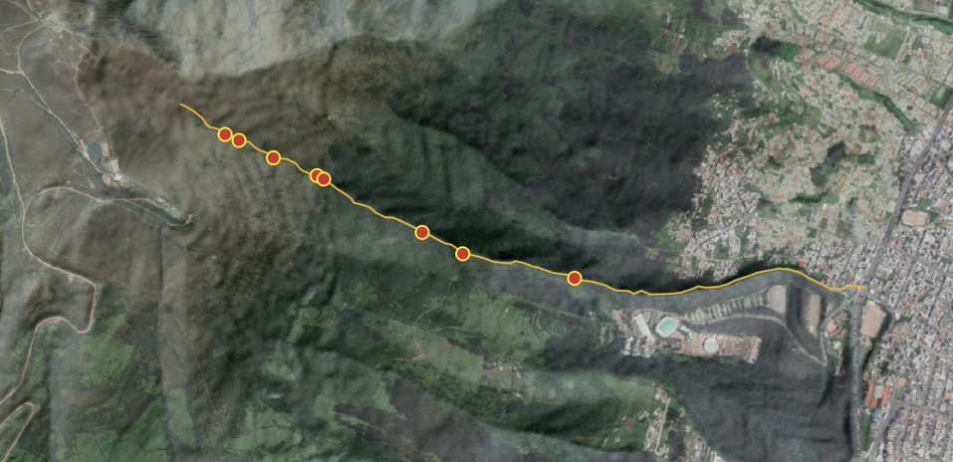

Slide 17
INTERPRETACIÓN
Lo observado corresponde con un proceso de retroalimentación que ocurre a lo largo de toda la quebrada.
Este proceso permite iniciar con pequeños deslizamientos en la cabecera de la quebrada y terminar con un flujo grande en la zona baja.

Slide 18
INTERPRETACIÓN
3. Este proceso de retroalimentación fue posible solamente por las condiciones climáticas locales el día del evento y de los días precedentes, que fueron excepcionales.

Slide 19
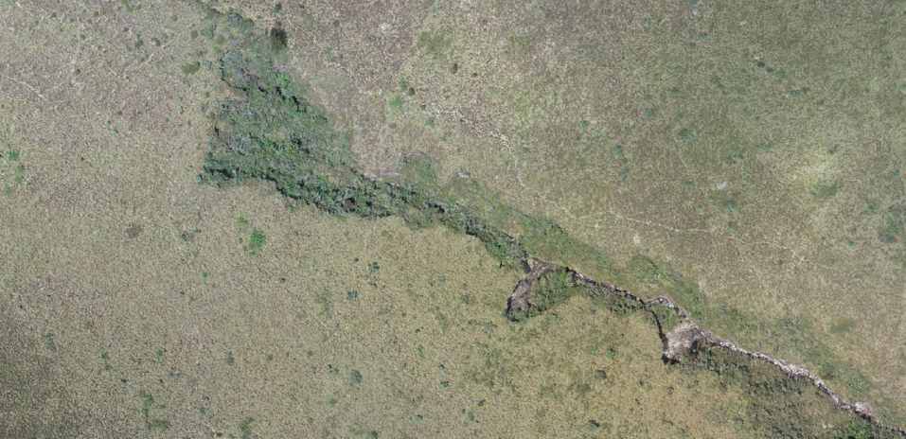
COROLARIO

Slide 20
ESCUELA POLITÉCNICA NACIONAL
GRACIAS

